Slide 1

Projet CARBI
Clara Bomy – Henri Hoyez – Nicolas Thuylie – Lucas Denele – Romain Ceccotti

Slide 2
Définition du besoin Etude de cadrage
Objectif décisionnel
Création d’un SID qui aurait pour fonction de :
Analyser les ventes : par grandes villes (lot 1), par pays (lot 2), par fabricants, par modèles, par profils clients
Suivi des activités (quantité de modèles vendus, CA)
Séparation des données techniques et fonctionnelles
Besoin utilisateur
Accès à l’historique des ventes, du CA sous forme de dashboards (agrégation en fonction des métiers)

Slide 3



Définition du besoin Etude de cadrage
Outillage
Préparation et nettoyage des données avec Talend
Stockage des données dans une base de donnée MySQL, utilisant le modèle étoile
Analyse et visualisation des données avec Clic Data

Slide 4
Définition du besoin Etude de cadrage
Indicateurs clés de performance
L’âge moyen des clients
Le chiffre d’affaires
Le nombre de produits vendus
Le montant moyen dépensé par âge
Le montant du panier moyen
Le top des modèles les plus achetés
Notes:
Si l’âge moyen des contrats diminue, cela peut être dû à la perte d’une clientèle ancienne ou à l’acquisition de nouveaux clients.

Slide 5
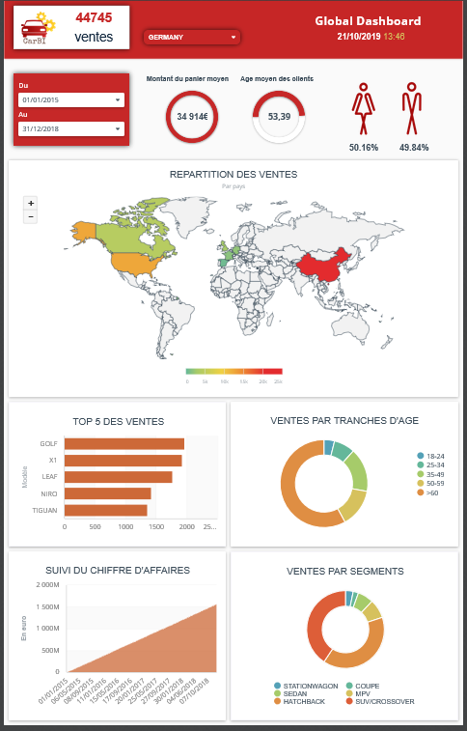


Fusion des données générée, nettoyage
Indicateurs de performance
Dashboards
Intégrations
Génération aléatoire
Données liées aux ventes et aux clients
www.cars-data.com
CSV nettoyé
Données liées aux caractéristiques
Source de données
Data Warehouse
Analyse
Reporting

Slide 6
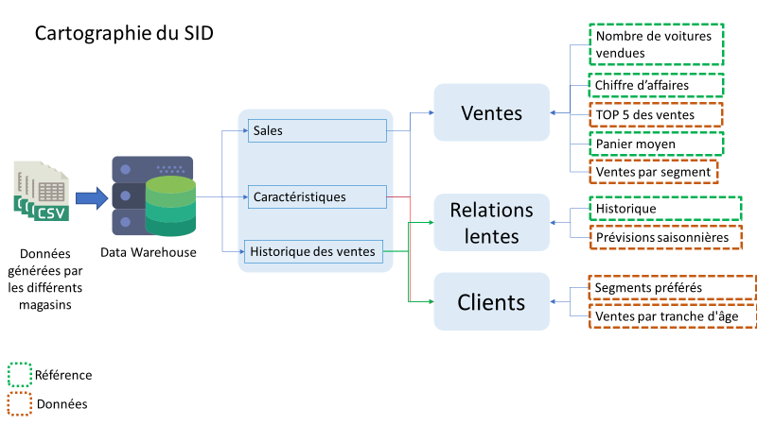

Slide 7
Définition du besoin Etude de cadrage
Méthodologie en spirale (par lot) :
- Lot 1 : analyse des ventes par ville pour un pays considéré
- Lot 2 : analyse des ventes par pays

Slide 8
Définition du besoin Etude de cadrage
Confidentialité du système
Manque de données : on ne stocke que le sexe et l’âge du client au moment de l’achat
Planification
Rédaction d’un planning sous Excel
Matrice de responsabilités sous Excel

Slide 9
Collecte et génération des données

Slide 10
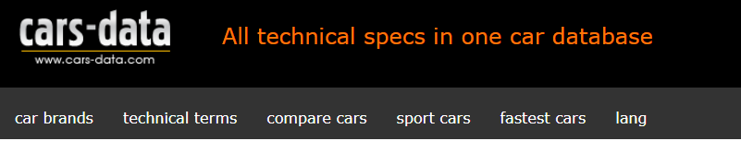
Définition du besoin Etude de cadrage
Différentes sources de données
Réalisation d’un scrap en Python permettant de récupérer des données supplémentaires pour les caractéristiques des véhicules sur le site www.cars-data.com
75% de données manquantes
95% de données exploitables

Slide 11

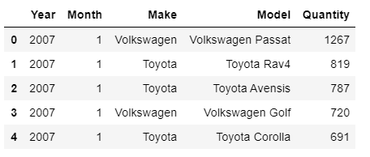
Inspiration d’un dataset provenant du site Kaggle répertoriant les quantités de 59 modèles vendus par mois en Norvège de 2007 à 2017
Visualisation des données avec Python (pandas)

Slide 12
Compte tenu du faible nombre de données et afin de garantir une fiabilité vis-à-vis d’une grosse masse de données, nous avons décidé de générer des données liées aux ventes et aux clients.
Génération des modèles vendues et des villes avec une loi normale.
Génération des dates et des clients avec une loi uniforme.
Environ 45 000 lignes de données générées

Slide 13
Pour résumer…
7 pays différents : France, Etats-Unis, Canada, Chine, Espagne, Allemagne, Royaume-Uni
59 modèles différents
18 constructeurs différents

Slide 14
Nettoyage et harmonisation des données

Slide 15
Harmonisation des données pour pouvoir merger les datasets
Choix d’une nomenclature : noms en majuscule et en anglais, espaces remplacés par des underscores
Prix stockés en €
Nettoyage
Mise en commun des données générées similaires => mêmes modèles vendus pour une même ville pendant le même mois et la même année
Fusion des différentes sources de données

Slide 16
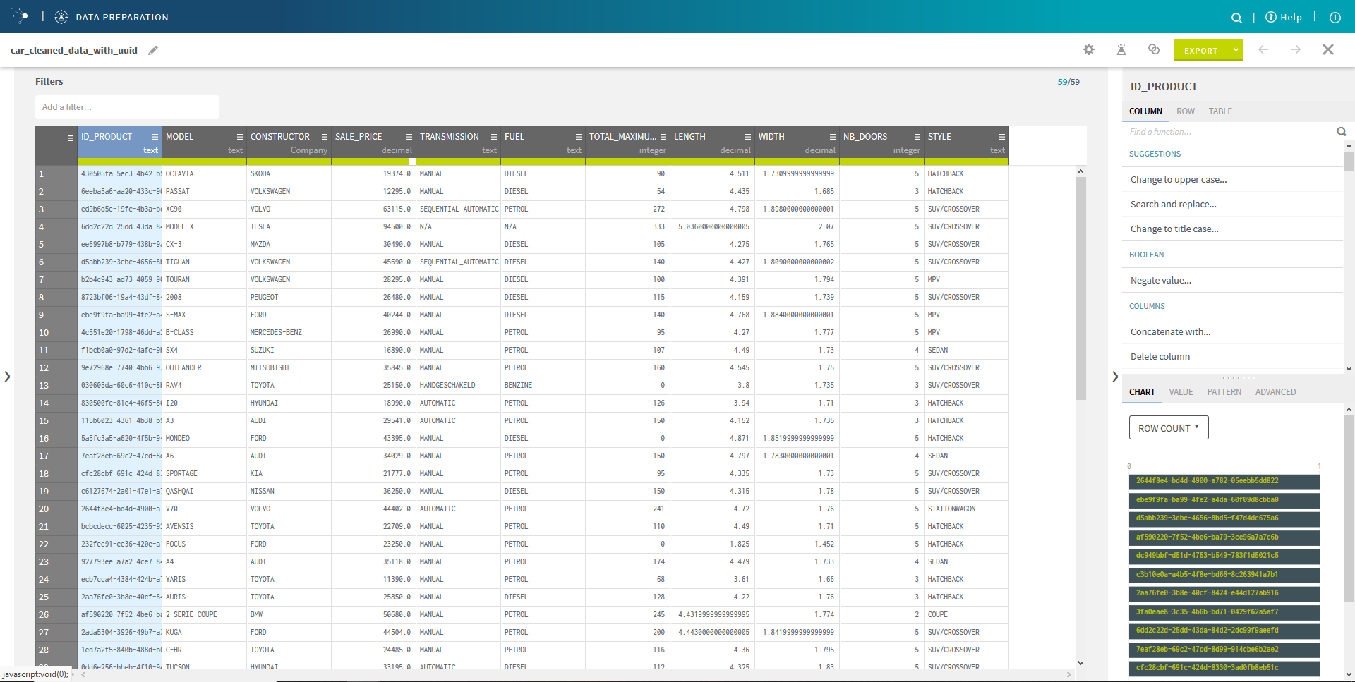

Slide 17
Data Warehouse

Slide 18
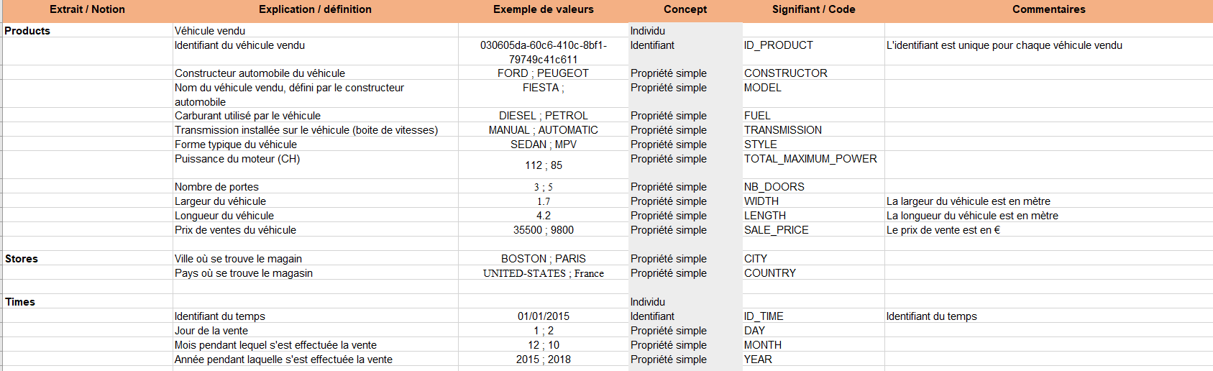
Dictionnaire de données
Extrait du dictionnaire de données

Slide 19
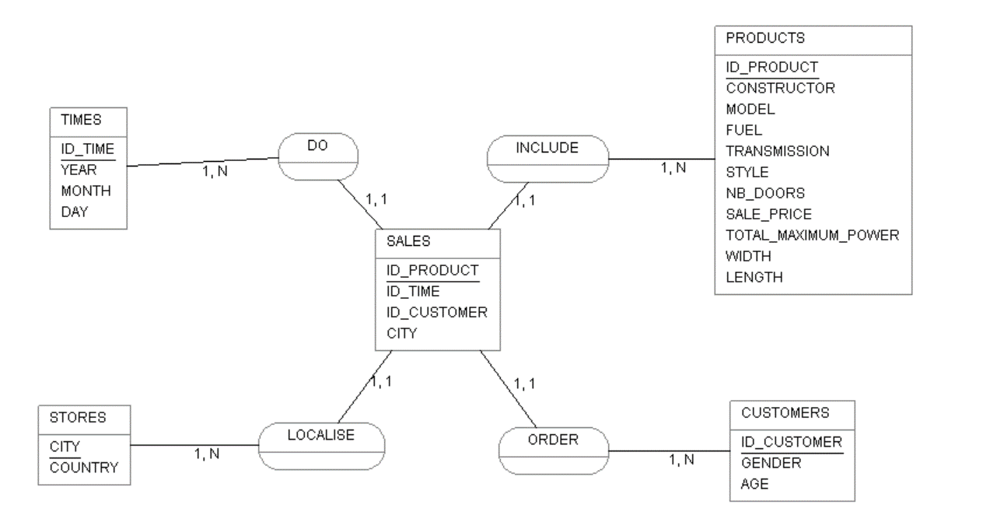
Modèle conceptuel de données
DW en mode étoile, à 4 dimensions.
La table centrale est la table VENTE.

Slide 20
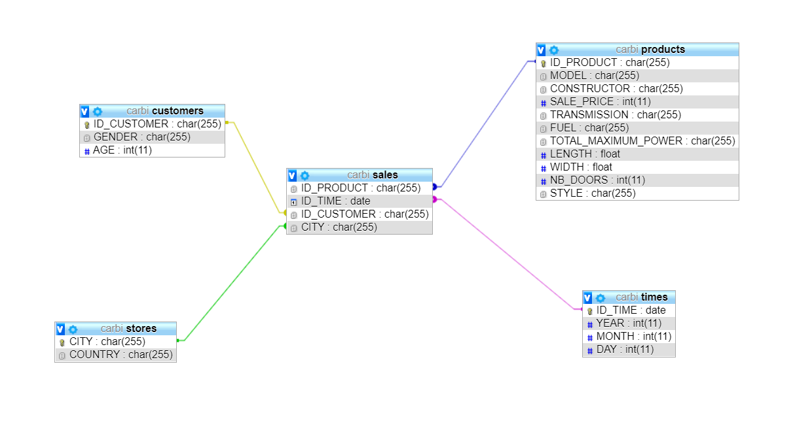
Modèle logique de données
MLD généré avec phpMyAdmin

Slide 21

Conception du Data Warehouse
Conception du dictionnaire de données, du MCD et du MLD
Génération du fichier sql à partir du MCD via le logiciel Analyse SI
Importation du fichier sql sur un serveur MySQL

Slide 22

Importation de toutes les données dans le DW

Slide 23
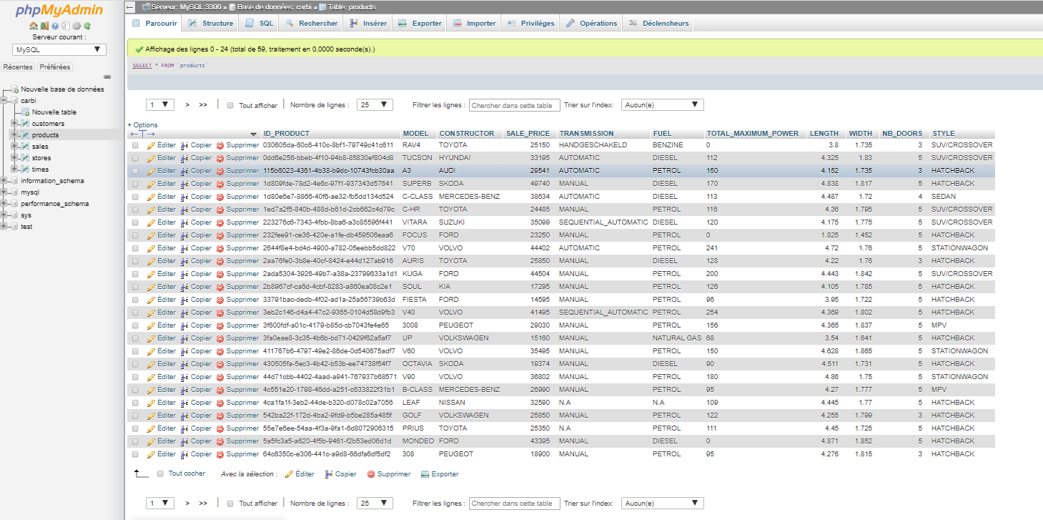

Slide 24
Analyse et reporting des données

Slide 25
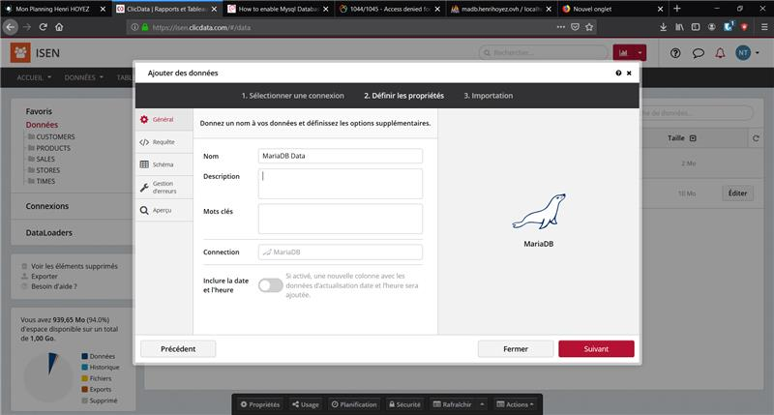
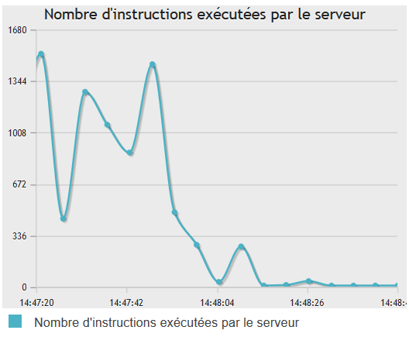
Transfert des données du DW vers Clic Data
Ajout de la connexion sur Clic Data
Récupération des données du DW

Slide 26
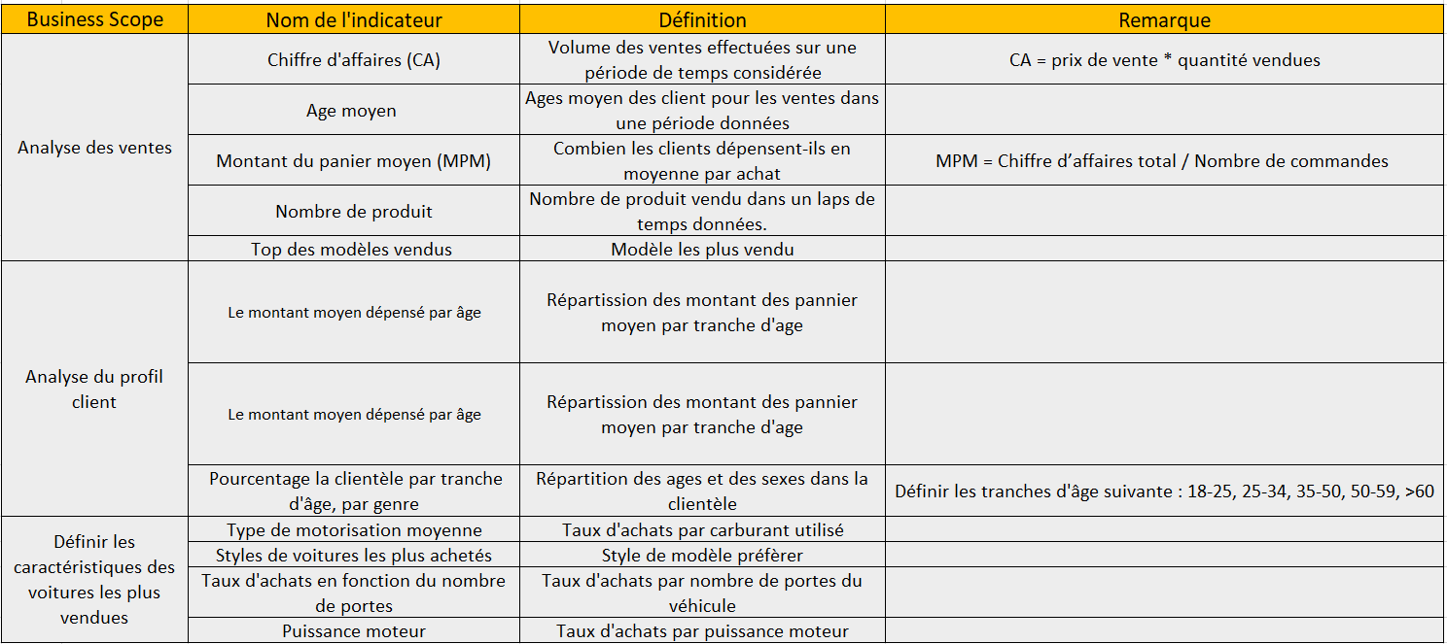
KPI

Slide 27
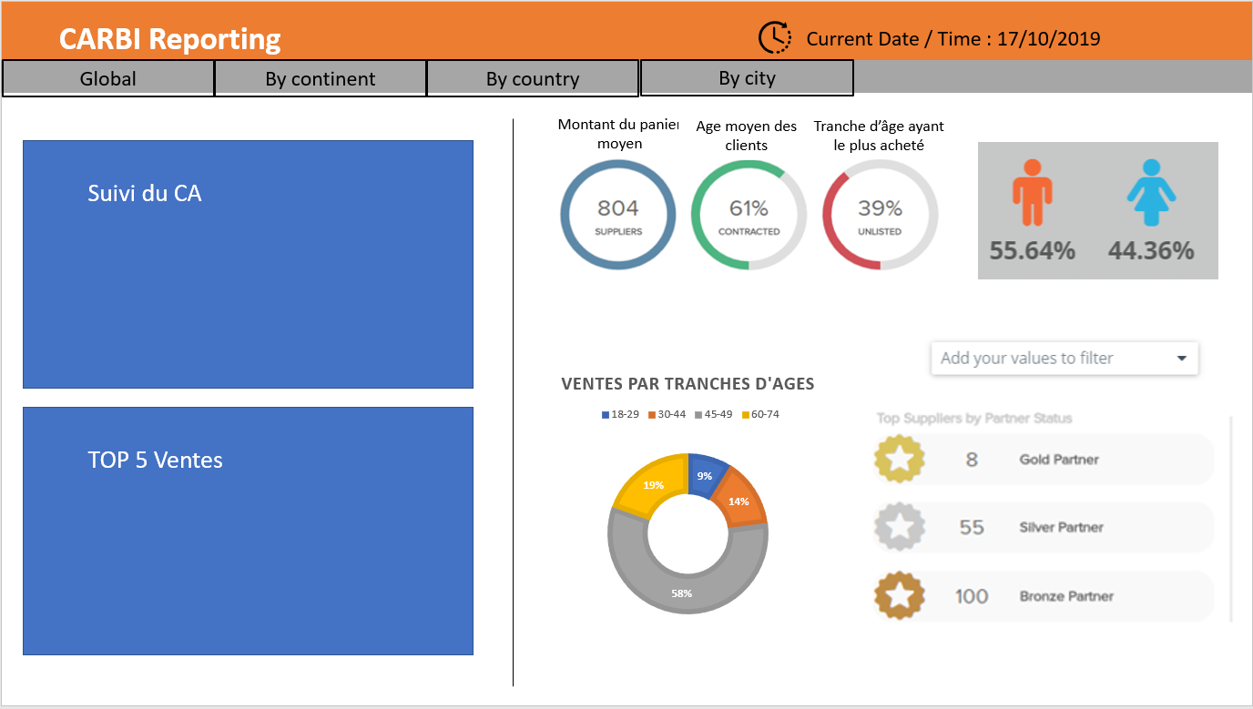
Maquettes de reporting
Conception de maquettes de reporting pour prévisualiser les dashboards

Slide 28
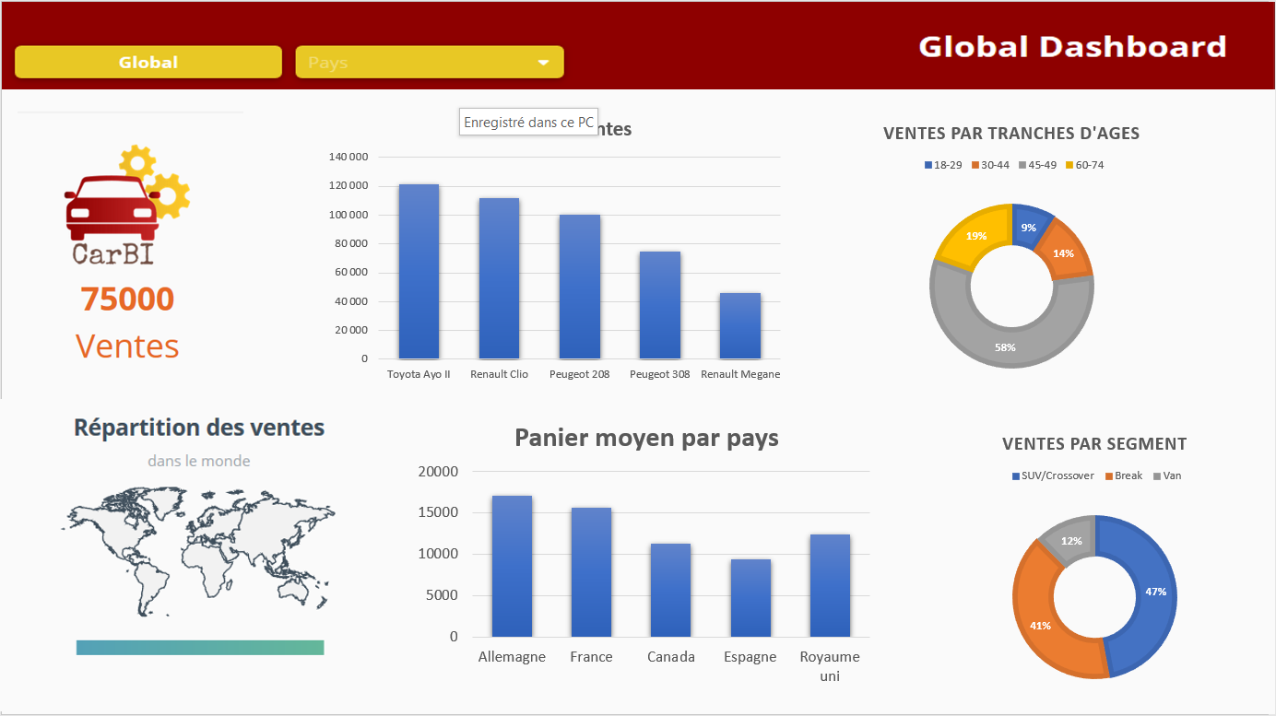

Slide 29
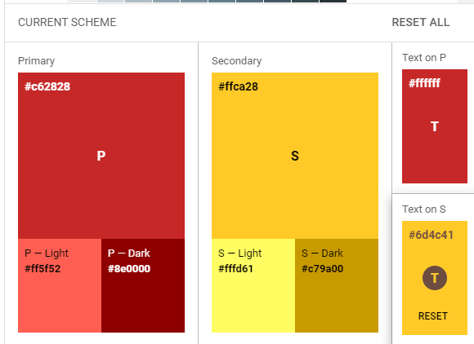
Reporting – palette de couleur utilisée

Slide 30
Études des besoins liés au reporting
Interface simple d’utilisation et ludique
Graphiques clairs et simples à comprendre
Gestion automatique des droits en fonction des autres pays
Différenciation des informations techniques et fonctionnelles
Sélection d’une période et calculs des KPI
Deux dashboards différents

Slide 31
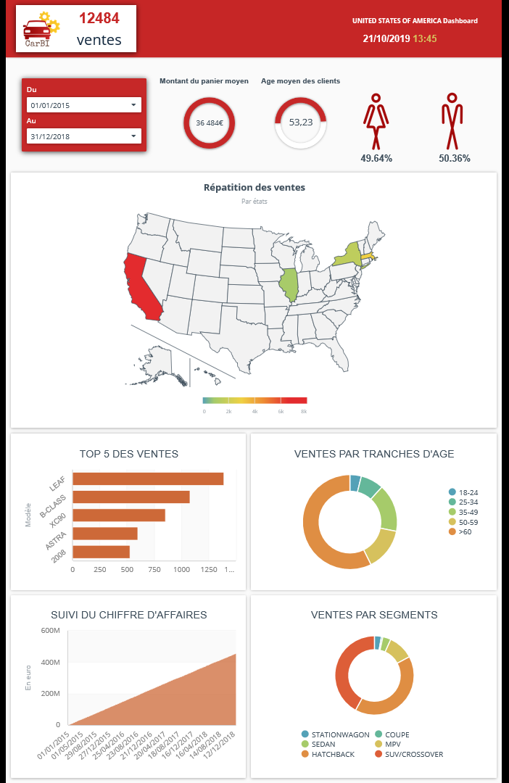
Liens vers les dashboards
Dashboard par pays : https://isen.clicdata.com/v/qgZeROvnHzpX
Dashboard global : https://isen.clicdata.com/v/fiBnXcQFKnmI

Slide 32
Place à la Demonstration

